Slide 1

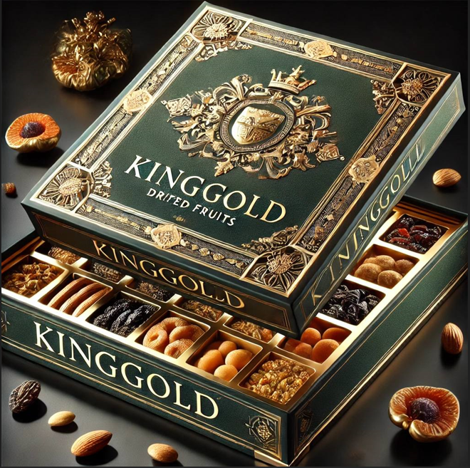
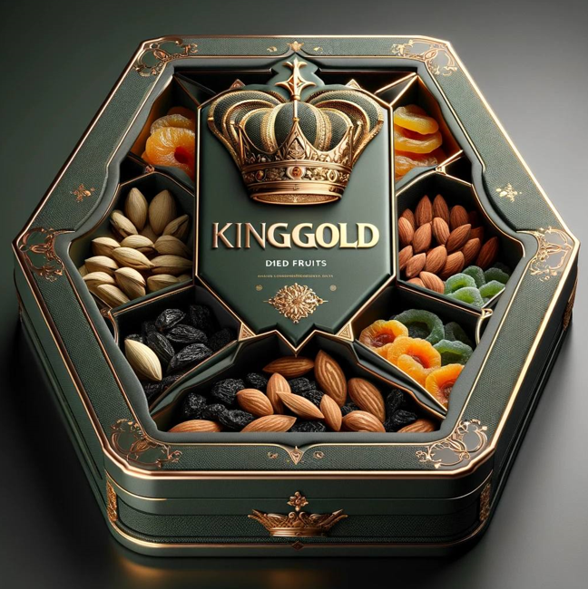

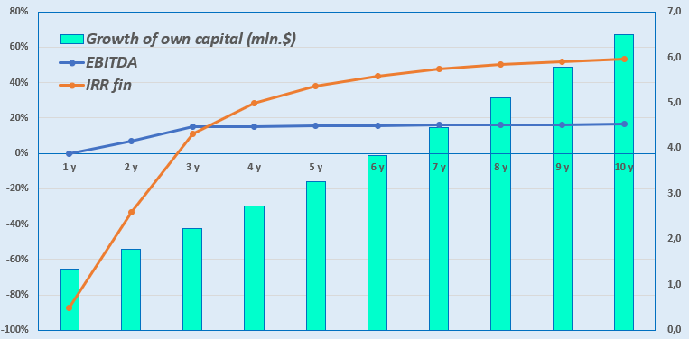
Premium qadoqda quritilgan mevalar ishlab chiqarish loyihasi
Soha:
Agrosanoat majmuasi va oziq-ovqat sanoati
Loyiha qiymati:
Jami qiymat — 1,23 mln AQSh dollari
Investitsiya taklifi:
1,23 mln AQSh dollari miqdorida investitsiya jalb qilinadi, shundan:
Loyiha maqsadi:
Organik, Global G.A.P. va Halal standartlariga mos quritilgan meva va sabzavotlarni premium qadoqda ishlab chiqarish va eksport qilish.
Xorijiy va mahalliy investorlar loyihada ishtirok etishga taklif etiladi.
Binolar va inshootlar
55,9%
$0,67 mln
Tashabbuskor ulushi - 25,0% ($0,31 mln)
Kredit - 0 % ($0 mln)
To‘g‘ridan-to‘g‘ri - 75,0% ($0,92 mln).
investitsiyalar
Jihozlar
12,2%
$0,23 mln
Aylanma mablag‘lar
5,8%
$0,27 mln
Loyihaning yakuniy moliyalashtirish tuzilmasi investorlar bilan muzokaralardan so‘ng aniqlanadi.
Boshqa xarajatlar
1,2%
$0,06 mln
Bozor:
2037-yilga kelib organik oziq-ovqat mahsulotlari va ichimliklar bozori hajmi 1,58 trillion AQSh dollariga yetadi, bu yiliga o‘rtacha 14,1% o‘sish sur’atini anglatadi.
Baholarga ko‘ra, organik mahsulotlarga bo‘lgan talabning ortib borishi tufayli Shimoliy Amerika daromadning katta qismini (49,8%) egallaydi.
AQSh 2025 yilda ushbu yo‘nalishga 30 million dollargacha investitsiya kiritadi (American Rescue Plan doirasida). Maqsad – fermerlar va ishlab chiqaruvchilar uchun yangi daromad manbalarini yaratish.
Daromadlilik:
Investitsion ko‘rsatkichlar:
NPV, US$ mln – 2,7
IRR, % – 29,2%
EBITDA, % – 16,0%
PI – 3,24
DPP, yil - 4,2
Nega organik qishloq xo‘jaligiga sarmoya kiritish kerak?
Organik mahsulotlarga talabning o‘sishi – iste’molchilar sun’iy o‘g‘itlarsiz yetishtirilgan mahsulotlarga qiziqmoqda.
Ichki bozorni rivojlantirish – organik mahsulot iste’molini kengaytirish, aholining xabardorligini oshirish.
Eksport yo‘nalishlarini kengaytirish – AQSh, Yevroittifoq, Osiyo va Yaqin Sharq kabi istiqbolli bozorlarga chiqish.
Tashabbuskor:
“KINGGOLD” MCHJ
Joylashuv:
Namangan viloyati
2025 yil 5 fevralda tashkil etilgan.Ustav fondi — 100 mln so‘m.Faoliyat turi — meva va sabzavotlarni qayta ishlash va qadoqlash.
Asoschisi – Turgunbayev Ya. S. – 100%
Adres: Namangan viloyati, Cho’rtoq tumani, Soz-Soy MFY, Yangi zamon ko’chasi, 20-uy.
Imtiyozlar:
2028-yil 1 yanvargacha zamonaviy qadoqlashda foyda solig‘i va ijtimoiy soliqdan ozod etiladi.
2027-yil 1 aprelgacha quritilgan meva va sabzavotlar eksporti bojxona to‘lovlaridan ozod etiladi.
2025–2026-yillarda kooperativlar tomonidan meva va sabzavotlar yetishtirish va qadoqlashga 25% davlat subsidiya ajratiladi.
Namangan viloyati
Maydoni | 7 440 km²
Aholisi | 3,1 mln
Talab qilinadigan yer maydoni ~ 2,0 ha
6%

Slide 2

Xalqaro transport-logistika yo‘nalishlari
Tallin
Sankt-Peterburg
Riga
Latvia
Moscow
Klaipeda
Hamburg
Minsk
Berlin
Brest
Povorina
Essen
Lviv
Kyiv
Paris
Chop
Volgograd
Kandiagash
Aktogay
Astraxan
Beyney
Saksaulskaya
Ulan-Bator
Osh
Bayangal-Mangal
Mersin
Malatya
Saraxa
Mazar-i-Sharif
Kashgar
Xirat
Afghanistan
Peshavar
Iran
Pakistan
Bandar-e-Abbas
Chakhbahar
Karachi

Slide 3

Toshkent va boshqa O‘zbekiston aeroportlaridan aviaqatnovlar
New York
90 ta davlat fuqarolari uchun vizasiz kirish tartibi joriy etilgan
O‘zbekiston aeroportlarida 59 ta turli aviakompaniya faoliyat yuritmoqda
Mamlakat bo‘ylab 11 ta aeroport mavjud, ularning asosiylari: Toshkent, Samarqand va Buxoro.

